Slide 1
Elementos de máquinas II
Aula 06 – Engrenagens Helicoidais
Prof. Walter Antonio Kapp, Dr. Eng.

Slide 2
Assunto desta Aula
Engrenagens Helicoidais
Esta nota de aula foi baseada no capítulo 7 da apostila de Elementos de máquinas II – EMC 5332 – da graduação em Eng. Mecânica da UFSC,
Elaborada pelo professor Acires Dias

Slide 3
Engrenagens Helicoidais
As engrenagens cilíndricas de dentes helicoidais constituem uma alternativa mais avançada do que as de dentes retos para as transmissões. Elas têm maior capacidade de carga por espaço ocupado. A carga é distribuída mais gradual e uniforme sobre o dente e seu engrenamento é suave, mais silencioso, condições essas indispensáveis para acionamentos de altas velocidades.

Slide 4
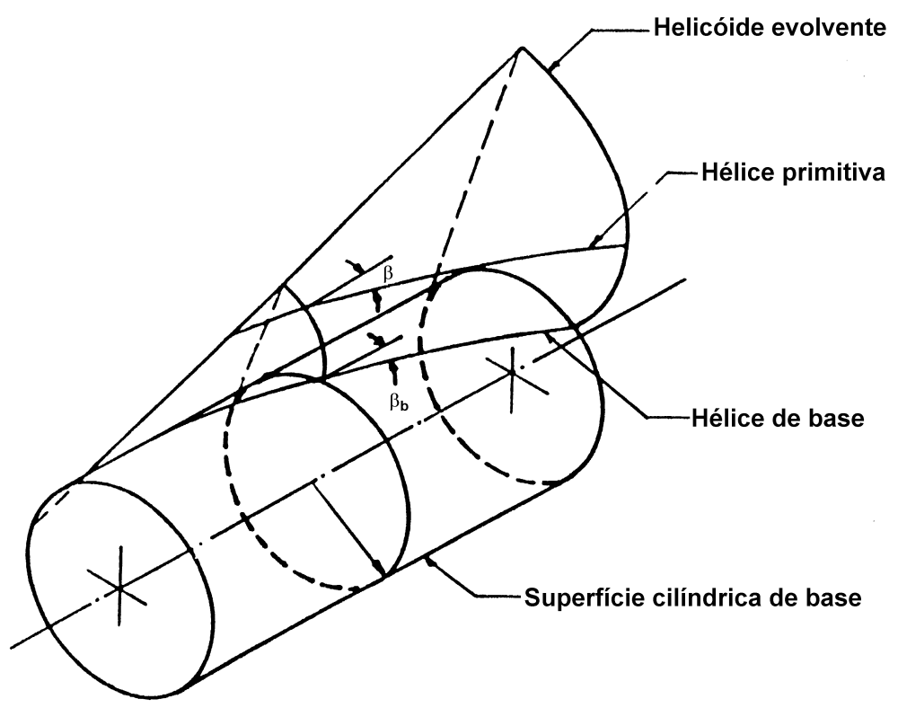
Engrenagens Helicoidais

Slide 5
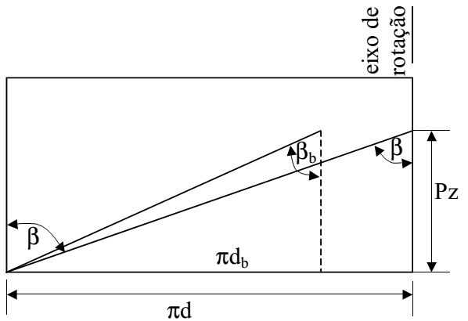
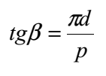
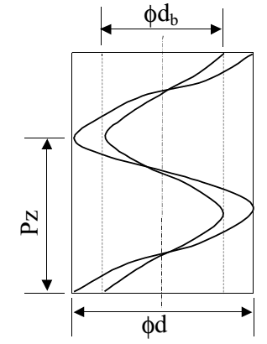
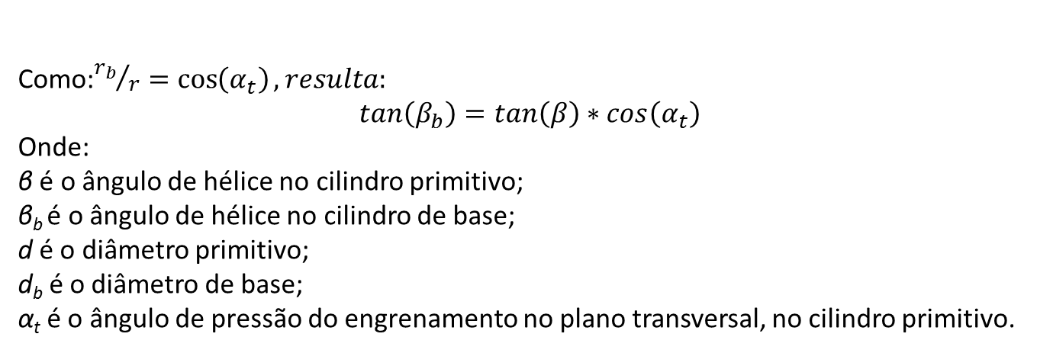
Engrenagens Helicoidais
Relação entre a hélice de base e a hélice primitiva
Como:${r_{b}}/r=\cos\left(α_{t}\right), resulta:$
$$tan\left(β_{b}\right)=tan\left(β\right)∗cos\left(α_{t}\right)$$
Onde:
β é o ângulo de hélice no cilindro primitivo;
β_{b} é o ângulo de hélice no cilindro de base;
d é o diâmetro primitivo;
d_{b} é o diâmetro de base;
α_{t} é o ângulo de pressão do engrenamento no plano transversal, no cilindro primitivo.

Slide 6
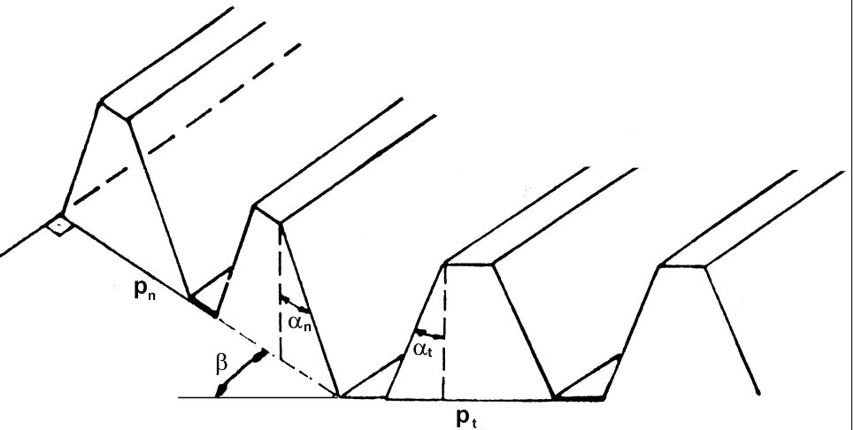
Engrenagens Helicoidais
Relações principais entre os planos normal e transversal

Slide 7
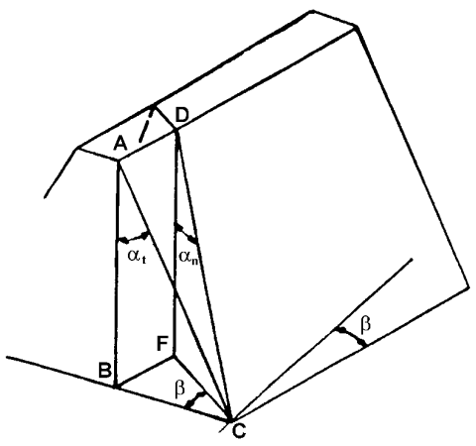
Engrenagens Helicoidais
Relações principais entre os planos normal e transversal
α_{n} é o ângulo de pressão do engrenamento no plano normal.
Mas AB=DF e FC=BC‧cosβ, logo:

Slide 8
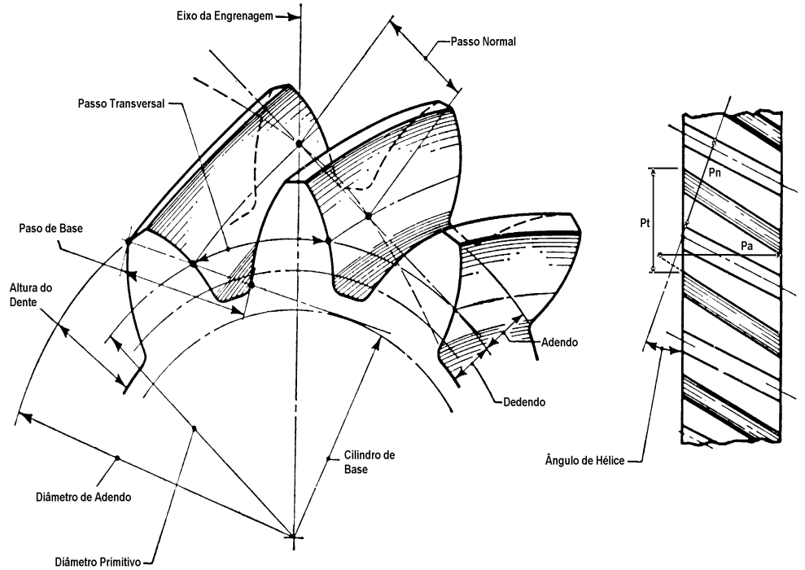
Engrenagens Helicoidais
Passos de uma engrenagem helicoidal

Slide 9
Engrenagens Helicoidais
Engrenamento com engrenagens helicoidais
Considera-se o caso geral que é o engrenamento VÊ
Espessuras do dente:
A soma das espessuras:
Onde:

Slide 10
Engrenagens Helicoidais
Engrenamento com engrenagens helicoidais
Considera-se o caso geral que é o engrenamento VÊ
Espessuras do dente:
A soma das espessuras:
Onde:

Slide 11
Engrenagens Helicoidais
Engrenamento com engrenagens helicoidais
Equação fundamental do engrenamento VÊ para engrenagens helicoidais:
Como $tan\left(α_{t}\right)∙cos\left(β\right)=tan\left(α_{n}\right)$ :
Resolvida a equação para α’ determina-se a distância entre centros:
Onde:
e

Slide 12
Engrenagens Helicoidais
Engrenamento com engrenagens helicoidais
Dimensões das engrenagens do engrenamento VÊ Helicoidal:
Se optarmos pelo cálculo do diâmetro:
Onde:

Slide 13
Engrenagens Helicoidais
Engrenamento com engrenagens helicoidais
Razões de condução
Razão de condução transversal (ε_{α}):
Grau de recobrimento axial (ε_{β}):
☞ Recomenda-se que ε_{β}≥1

Slide 14
Engrenagens Helicoidais
Engrenamento com engrenagens helicoidais
Determinação do fator de deslocamento de perfil mínimo para evitar o recorte em pinhões Helicoidais:

Slide 15
Engrenagens Helicoidais
Número de dentes virtuais
Ao considerar-se a seção por um plano normal à hélice na superfície cilíndrica primitiva, tem-se uma engrenagem de dentes retos chamada de engrenagem virtual.
Esta engrenagem tem as seguintes características:
1. Seu módulo m_{v} é igual ao módulo normal da engrenagem helicoidal m_{n}.
2. O raio primitivo r_{v} é igual ao raio de curvatura no ponto p da elipse correspondente à seção oblíqua ao cilindro de base

Slide 16
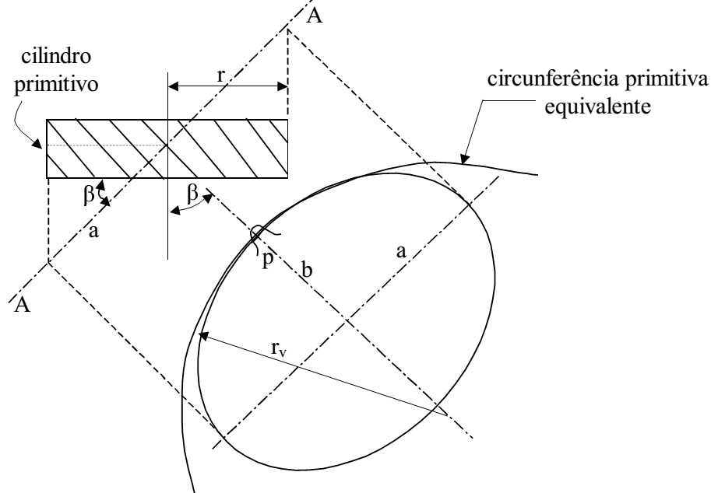
Engrenagens Helicoidais
Número de dentes virtuais

Slide 17

Engrenagens Helicoidais
Como b=r, e
O raio de curvatura é:
Aplicando a condição de engrenamento virtual:
Pela definição de módulo:
Logo:
$$z_{v}=\frac{2∙r_{v}}{m_{n}}$$

Slide 18
Engrenagens Helicoidais
Definições:
Passo de Base Transversal(p_{bt}) – É o passo medido sobre a superfície cilíndrica de base, no plano transversal.
Passo de Base Normal(p_{bn}) – É o passo medido sobre a superfície cilíndrica de base, no plano normal.
Passo Primitivo Transversal (p_{t}) – É o passo medido sobre a superfície cilíndrica primitiva, no plano transversal.
Passo Primitivo Normal(p_{n}) – É o passo medido sobre a superfície cilíndrica primitiva, no plano normal.
Passo Primitivo Axial(p_{a}) – É o passo medido sobre a superfície cilíndrica primitiva, no plano axial.
Módulo Transversal (m_{t}) – É o módulo no plano transversal, este módulo define a circunferência primitiva, m_{t} =d/z.
Módulo Normal(m_{n}) – É o módulo no plano normal, este módulo é o mesmo da fabricação, o mesmo módulo da cremalheira geradora, m = m_{n}.
Ângulo de Pressão Transversal(α_{t}) – É medido no plano transversal e a função evolvente de um dente helicoidal refere-se a este ângulo.
Ângulo de Pressão Normal(α_{n}) – É medido no plano normal e é, da mesma forma que o módulo normal, o ângulo da ferramenta geradora,α=α_{n}.

Slide 19
Tipos de Engrenamentos
Engrenamento Helicoidal:
Vantagens:
Engrenamento mais robusto;
Contato suave;
Altas velocidades;
Mais compacto.
Desvantagem:
Processo de fabricação mais complexo.
Menos padronizados, permite muita variação do ângulo de hélice.

Slide 20
Exercícios
1- Determinar as dimensões geométricas das engrenagens definidas abaixo:
α_{n}=20°
β=17°
c=0,25
m_{n}=10 mm
b=100 mm
z1=11 z2=17
x1=? X2=0

